Slide 1

Verdensmål & bæredygtighed i beredskaberne
Viden
Kursisten kan beskrive begrebet bæredygtighed.
Færdighed
Kursisten kan identificere hvor begrebet kommer i anvendelse, i sit eget virke som brandmand.
Kilde: Billedet er lavet med hjælp fra kunstig intelligens

Slide 2
Hvad er bæredygtighed?
Fun Facts om bæredygtighed
First-mover | Nyere tid | I dag
Hans Carl von Carlowitz advarede i 1713 mod den stigende træmangel og formulerede i Sylvicultura oeconomica: ” at man kun burde fælde så meget træ, som kunne nå at vokse op igen gennem planmæssig skovrejsning” Dette blev grundlaget for tysk skovforvaltning og idéen om bæredygtig brug af naturressourcer. (Bundesministerium für Landwitschaft, Ernährung und Heimat, 2023) | I 1987 udarbejdede FN-kommissionen Our Common Future i Danmark bedre kendt som Brundtland-rapporten. "... imødekomme nutidens behov uden at skulle gå på kompromis med muligheden for, at fremtidige generationer kan imødekomme deres behov.” (United Nations, 1987) | En vifte af betydninger, som blot skal gå under "at klare sig godt, ved at gøre det godt", og det er typisk relateret til termer som "fælles ansvar", "tredelte bundlinje" og "grøn omstilling".

Slide 3
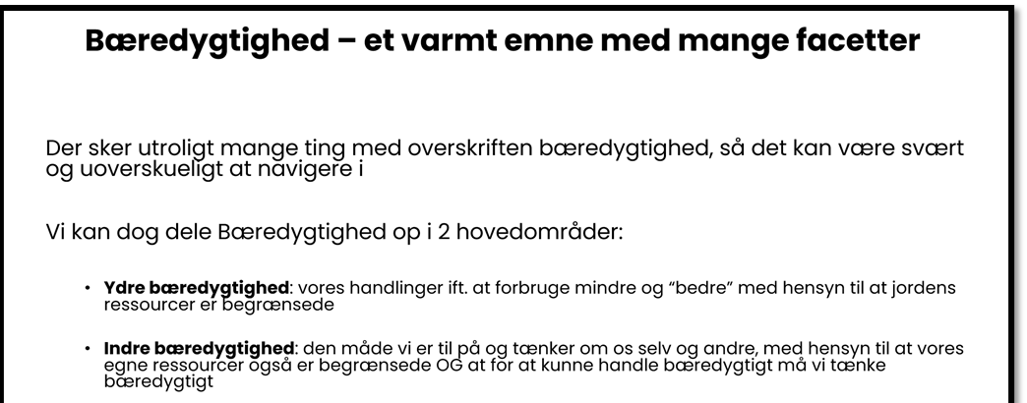
Hvad er bæredygtighed?
Kilde: Inner Development Goals

Slide 4
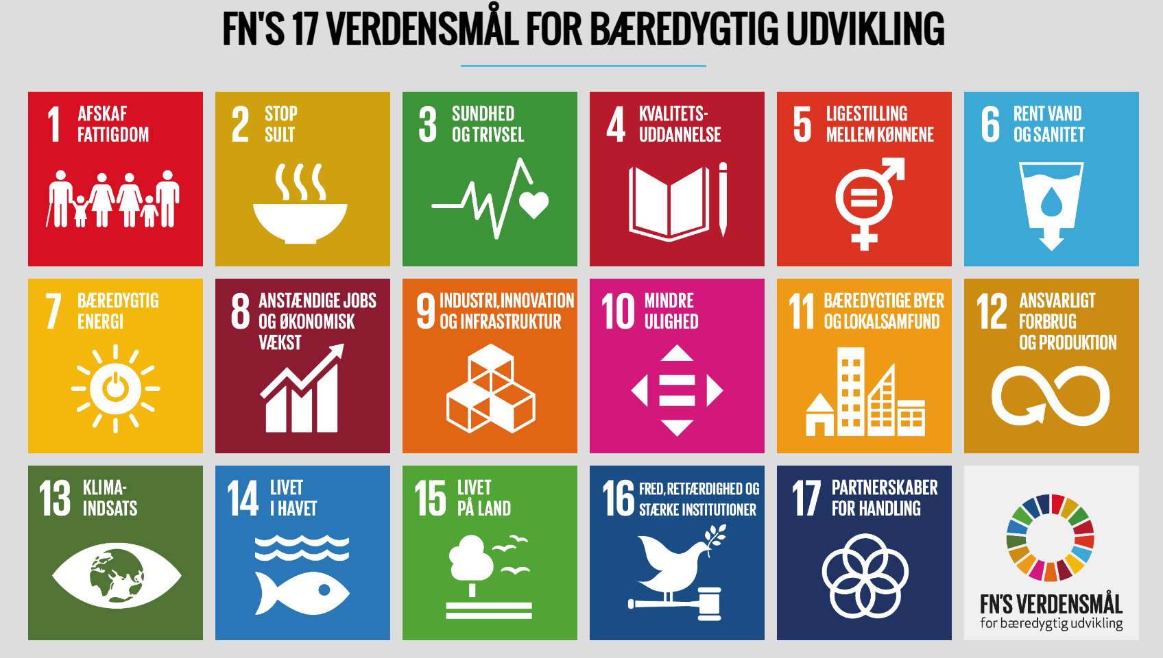
Hvad er verdensmål?
En ambitiøs plan for verdens udvikling frem til 2030. De forpligter alle FN’s 193 medlemslande til helt at afskaffe fattigdom og sult i verden, reducere uligheder, sikre god uddannelse og bedre sundhed for alle, anstændige jobs og mere bæredygtig økonomisk vækst.
Verdensmålene anerkender, at social, økonomisk og miljømæssig udvikling, fred og sikkerhed er tæt forbundne.
(UNPD, 2025)
Kilde: (UNPD, 2025)

Slide 5
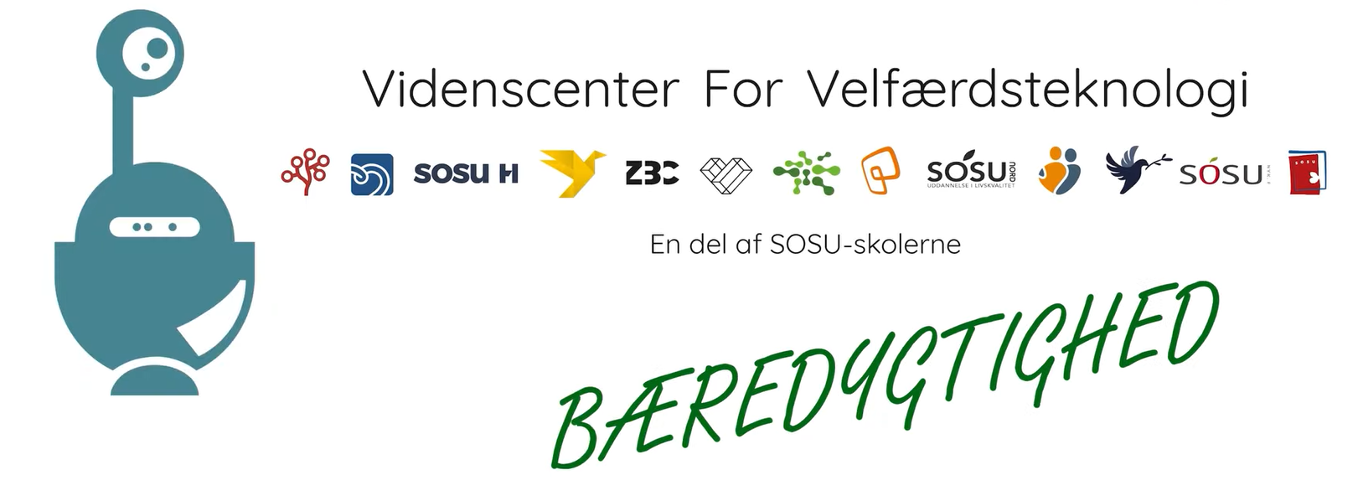
Hvad er bæredygtighed?
I skal nu se nedenstående film fra Videncenter for Velfærdsteknologi (2024). Bagefter skal I indsamle information – brug linkene i notat området.
Kilde:
Videncenter for Velfærdsteknologi. (24. januar 2024). Hvad er bæredygtighed og FN’s 17 verdensmål? [Video]. YouTube. Hvad er bæredygtighed og FN's 17 verdensmål?

Slide 6
Hvilke af de 17 mål arbejder beredskabet med?
Brug følgende link til at finde information om ovenstående spørgsmål:
https://www.verdensmaalene.dk/maal
Kilde: (UNPD, 2025)

Slide 7
Refleksioner til næste gang:
Hvordan kan vi fremover arbejde med verdensmål og bæredygtighed – på vores brandstation?
Er der en ansvarlig for dette i vores dagligdag?
Gør jeg noget anderledes fremover?
Billed Kilde: (UNPD, 2025)

Slide 8
Litteraturliste
Bundesministerium für Landwitschaft, Ernährung und Heimat. (9. Oktober 2023). Über 300 Jahre forstlicge Nachhaltigkeit. BMLEH - Wald in Deutschland - Über 300 Jahre forstliche Nachhaltigkeit
FN‘s 17 verdensmål: https://www.sdu.dk/da/forskning/videnscenter_for_psykotrau matologi/fns_verdensmaal
Inner Development Goals. Inner Development Goals – Inner Growth for Outer Change
Rio‑erklæringen fra 1997: https://www.un.org/en/development/desa/population/migrati on/generalassembly/docs/globalcompact/A_CONF.151_26_Vol .I_Declaration.pdf
United Nations. (1987). Our Common Future. https://gat04-live-1517c8a4486c41609369c68f30c8-aa81074.divio-media.org/filer_public/6f/85/6f854236-56ab-4b42-810f-606d215c0499/cd_9127_extract_from_our_common_future_brundtland_report_1987_foreword_chpt_2.pdf
UNPD. (2025). FN’S 17 VERDENSMÅL FOR BÆREDYGTIG UDVIKLING. De 17 verdensmål
Videncenter for Velfærdsteknologi. (24. januar 2024). Hvad er bæredygtighed og FN’s 17 verdensmål? [Video]. YouTube. Hvad er bæredygtighed og FN's 17 verdensmål?

